Slide 1

以結構式信用風險模型評價有違約風險及股權稀釋效果下的巨災賣權
專題生：李承曄
林大為
蘇伯昌
指導教授：戴天時

Slide 2
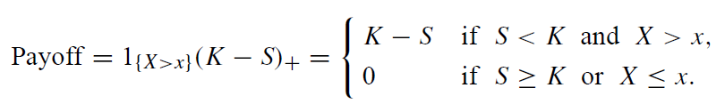
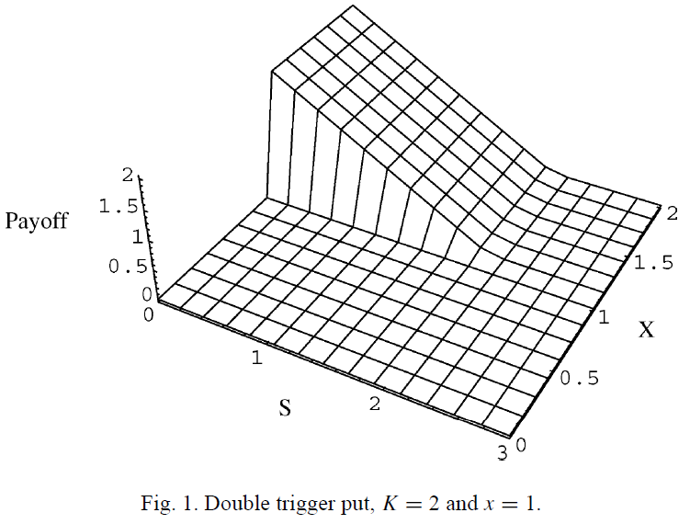
何謂巨災權益賣權(Catastrophe Equity Put)?
定義：保險公司向市場投資者購買此賣權，約定當公司所承保之巨災的發生超過額度且該公司之股價低於履約價時，公司得行使賣權，將發行之新股賣給投資人，並利用獲得資金做為災後融通之用。

Slide 3
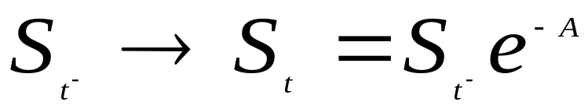
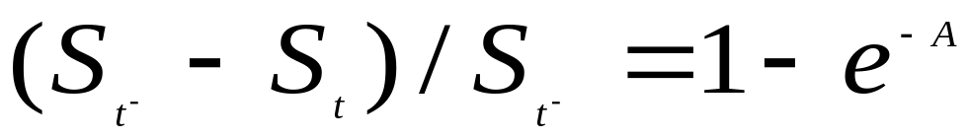
文獻探討
Cox(2004)定義出考慮巨災時股價的變化：
當發生一次巨災時，股價的瞬間變化為：
不論股價高低，其降幅皆為：

Slide 4
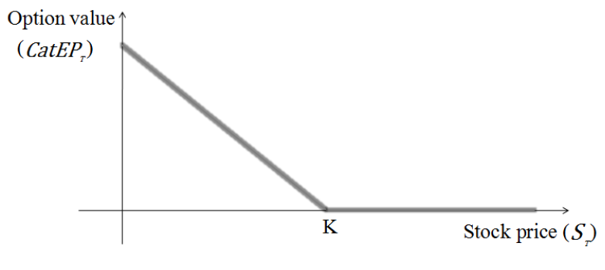
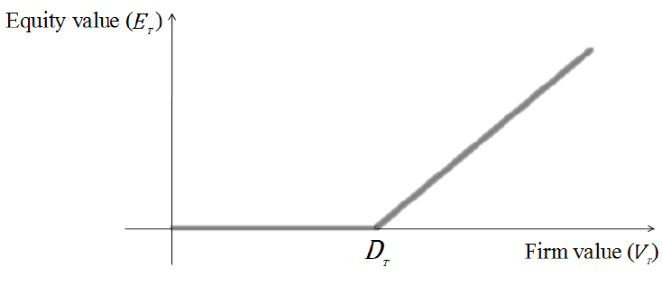
研究方法
以複合選擇權及結構式模型(Merton 1974)評價

Slide 5
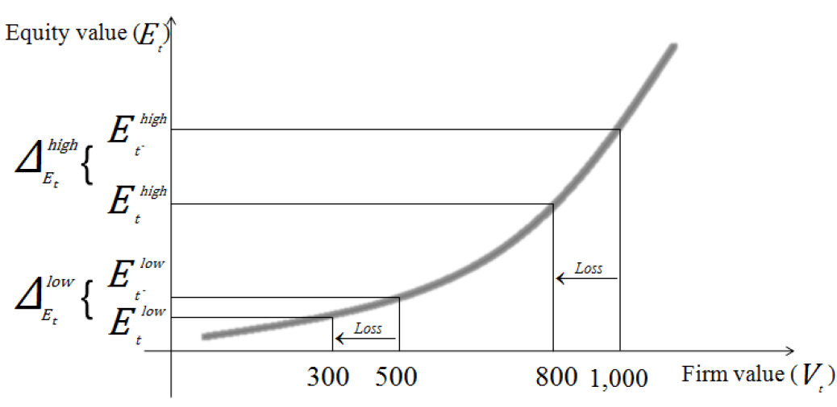
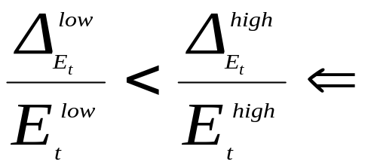
此研究的優勢
1. 正確估計巨災對公司價值的影響
→發生巨災時，直接從公司價值中扣除出險金額， 較貼近實務。
→利用結構式信用風險模型衡量發生巨災時公司價 值變動，發現低公司價值(低股價)其跌幅較小。

Slide 6
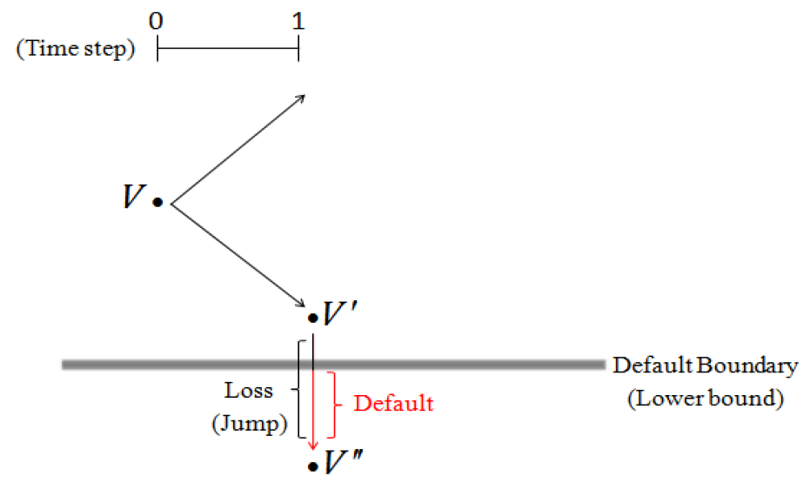
此研究的優勢
2. 考慮保險公司破產風險
→若公司價值低於公司債價值，直接清算。

Slide 7
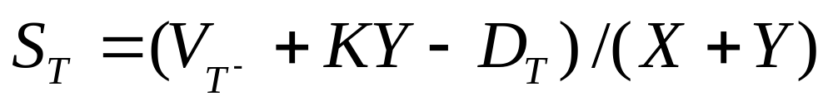
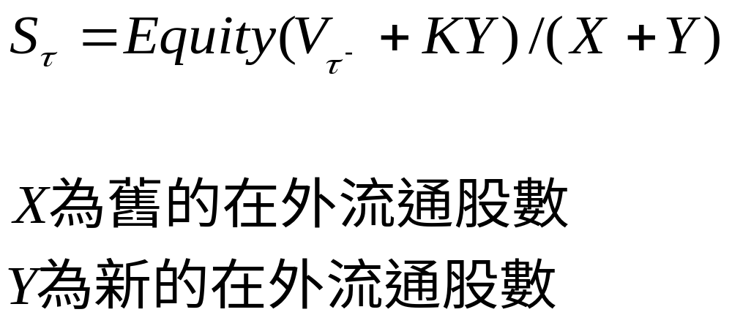
此研究的優勢
3. 賣權履約後的股權稀釋效果
→賣權履約時，若正好為公司債到期日，則：
→賣權履約時，公司債尚未到期，則：

Slide 8







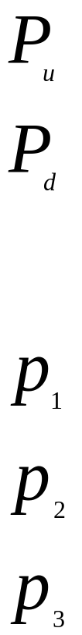




























Bino-Trinomial Tree
D
J
D
J
D
D : Diffusion
J : Jump
time step
0
1
1
2
2
3
3

Slide 9
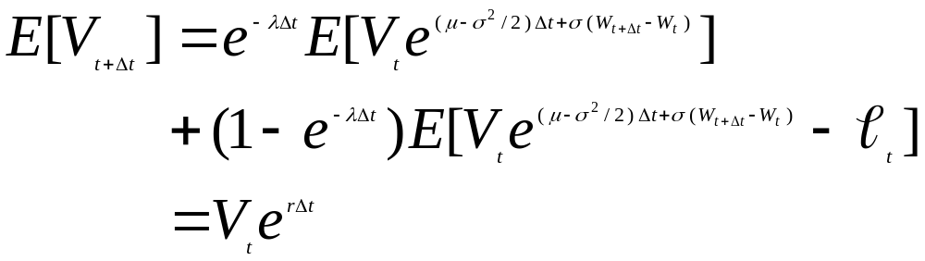







研究步驟
發生巨災時對公司的影響：

Slide 10





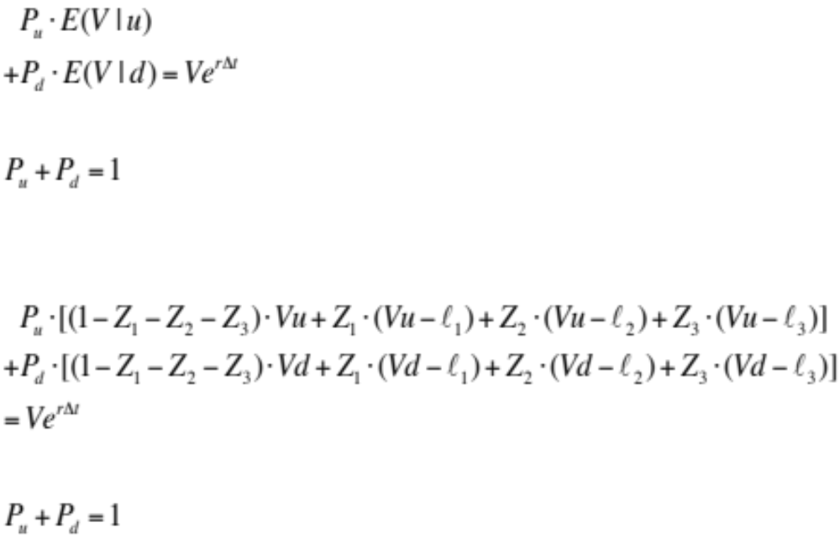







二元樹機率計算
發生loss的機率
已發生loss之下損失 的機率

Slide 11
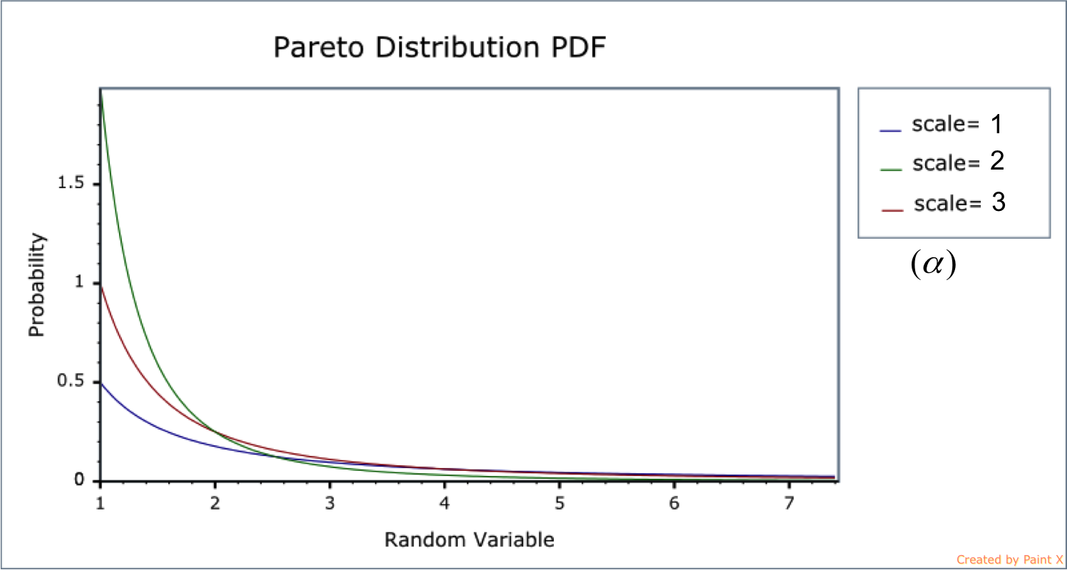

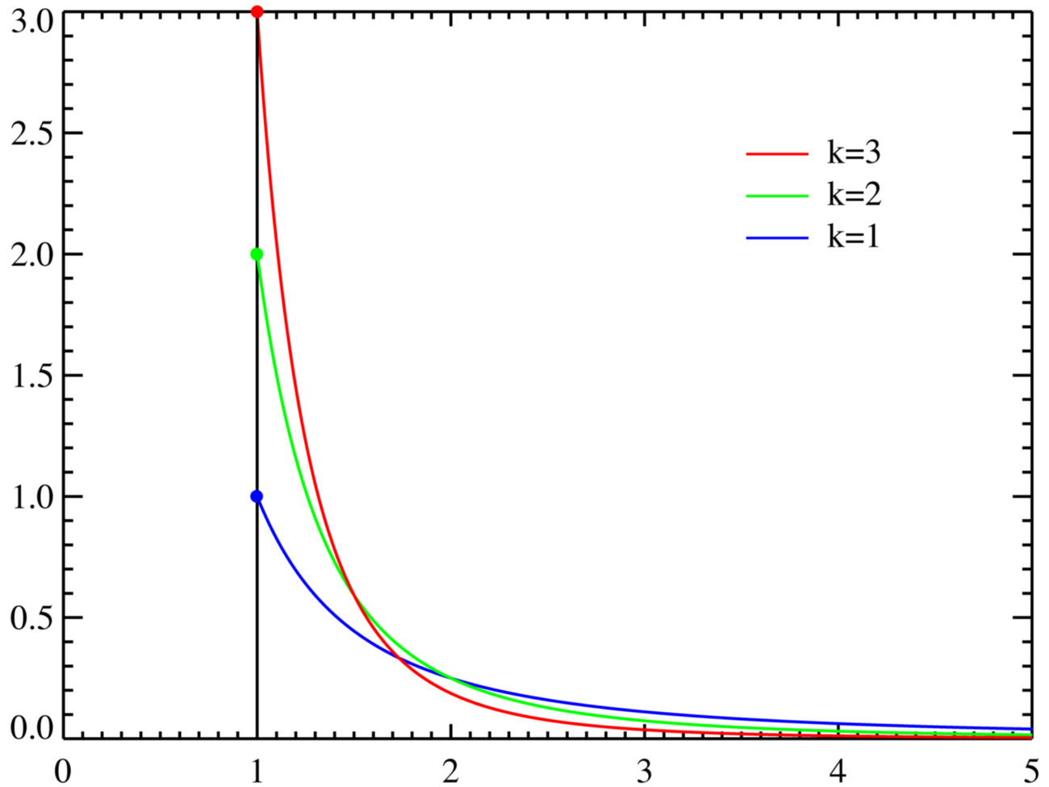
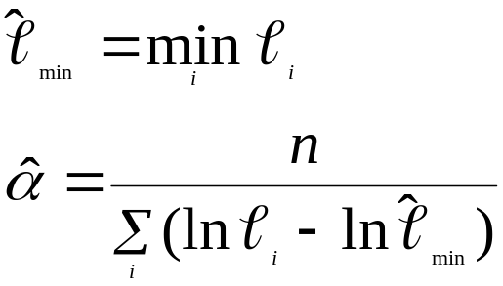
Pareto Distribution (Rytgaard 1990)
MLE

Slide 12
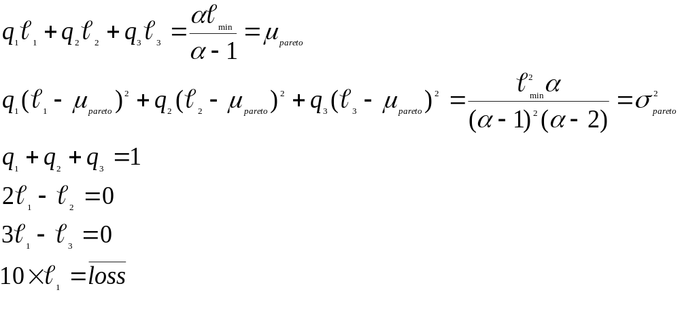

巨災發生機率計算
降低計算複雜度
解決non-linearity error

Slide 13

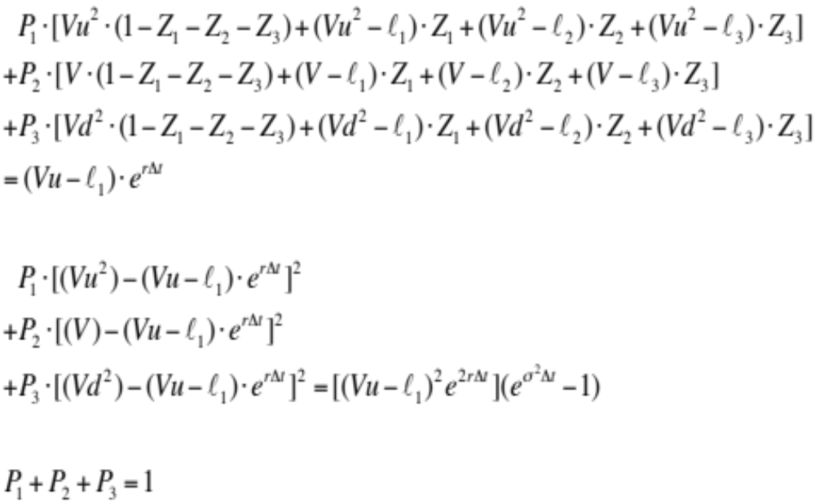







三元樹機率計算

Slide 14

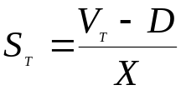

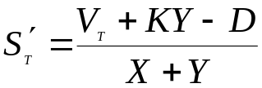












CatEPut Evaluation
Excercising CatEPut at T
Issuer Cost
Equity holder payoff

Slide 15


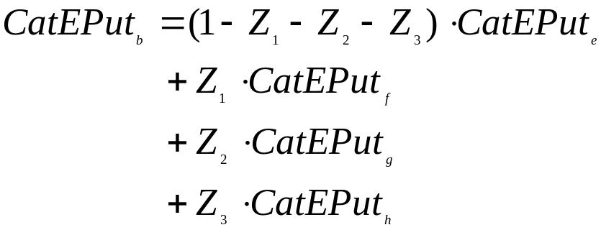




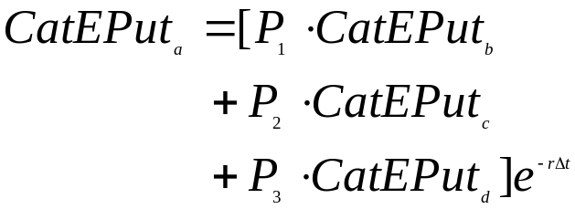



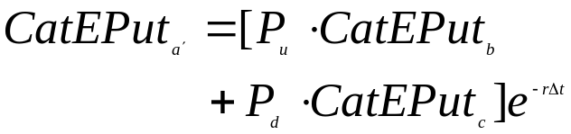


CatEPut Evaluation
diffusion
jump
diffusion
jump
0
1
2
Backward Induction

Slide 16

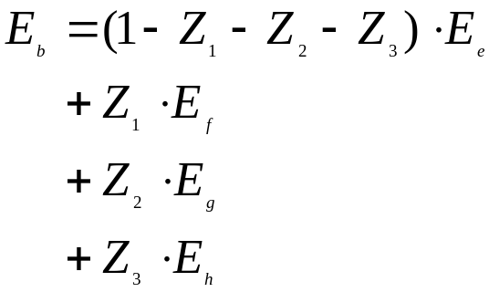
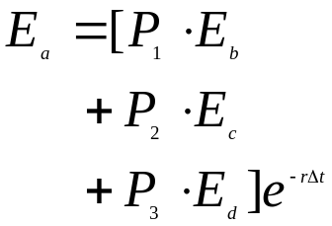
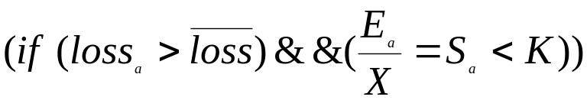
CatEPut Evaluation
diffusion
jump
diffusion
jump
American Style (Issuer cost)
0
1
2

Slide 17

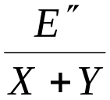
CatEPut Evaluation

Slide 18
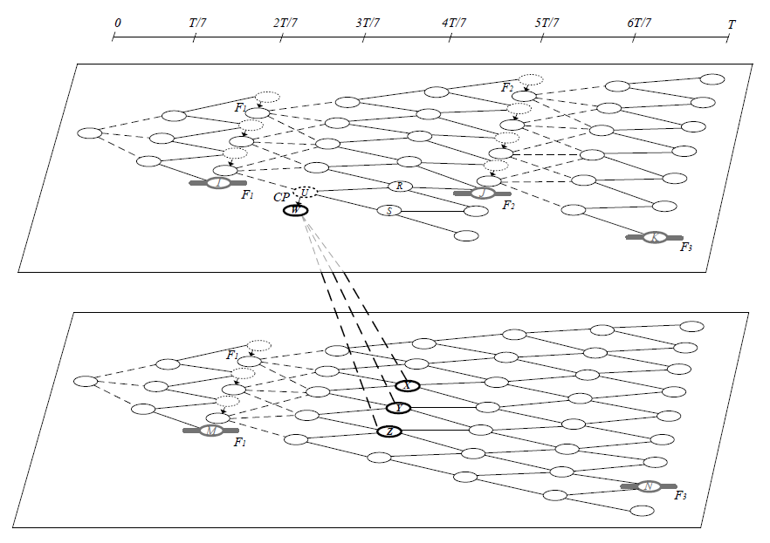
Forest (Liu & Dai et al. 2014)

Slide 19
結論
用結構式信用風險模型(Structural model)及複合選擇權(Compound option)概念，可以更精準模擬巨災發生時對保險公司股價的影響。
可模擬公司違約情形對選擇權價值影響。
考慮保險公司進行履約並發行新股後的股權稀釋效果。
CatEPut對於買賣雙方而言有不一樣的價值。

Slide 20
Thanks for Listening !

